Slide 1


Unidad Académica Profesional Nezahualcóyotl
Lic. en Ingeniería en Sistemas Inteligentes
Unidad de aprendizaje: Evaluación e Interpretación del Conocimiento
Tema: 1.1 Introducción al aprendizaje automático
Dra. Rosa María Rodríguez Aguilar
Notes:
Today we are going to present our project called Basic Operations tutor system

Slide 2
Directorio
DIRECTORIO UAEM
DIRECTORIO DE LA UAP-NEZAHUALCÓYOTL
Mtro. en E.U.R. Héctor Campos Alanís
Coordinador
Dr. Darío Ibarra Zavala
Subdirector Académico
Lic. Alfredo Ríos Flores
Subdirector Administrativo
Dra. en C.S. María Luisa Quintero Soto
Coordinadora de Investigación y Estudios Avanzados
Lic. en A. Víctor Manuel Durán López
Jefe de Planeación y Desarrollo Institucional
Dr. Rafael Alberto Durán Duarte
Coordinador de la Lic. en Comercio Internacional
Dra. Georgina Contreras Landgrave
Coordinadora de la Lic. en Educación para la Salud
Dr. Ricardo Rico Molina
Coordinador de Ingeniería en Sistemas Inteligentes
Dr. Noé Gaspar Sánchez
Coordinador de Ingeniería en Transporte
Mtro. Erick Nicolás Cabrera Álvarez
Coordinador de la Lic. En Seguridad ciudadana
Dr. en D. Jorge Olvera García
Rector
Dr. Alfredo Barrera Baca
Secretario de docencia
Dra. Ángeles Ma. Del Rosario Pérez Bernal
Secretaria de Investigación y Estudios Avanzados
Mtro. José Benjamín Bernal Suárez
Secretario de Rectoría
Mtra. Ivett Tinoco García
Secretaria de Difusión Cultural
Mtro. Ricardo Joya Cepeda
Secretario de Extensión y Vinculación
Mtro. Javier González Martínez
Secretario de administración
Dr. Manuel Hernández Luna
Secretario de Planeación y Desarrollo Institucional
Dr. Hiram Raúl Piña Libien
Abogado General
Lic. en Com. Juan Portilla Estrada
Director General de Comunicación Universitaria

Slide 3
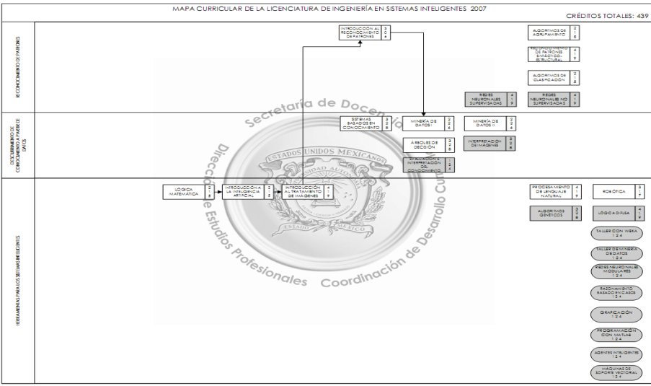
Ubicación de la asignatura de Evaluación e interpretación del conocimiento, dentro del programa de la Lic. en Ing. en Sistemas Inteligentes ma de la Lic. en Ing. en Sistemas Inteligentes

Slide 4
Temario
Unidad 1. Introducción a la evaluación e interpretación del conocimiento 1.1 Introducción al aprendizaje automático 1.2 Descripción de la evaluación e interpretación del conocimiento |  | Unidad 3. Técnicas de Clasificación No Supervisada 3.1 Algoritmos de clasificación por vecindad. 3.2 Árboles de Clasificación 3.3 Redes Bayesianas 3.4 Redes Neuronales 3.5 Redes de Markov 3.6 Máquinas de Vectores de Soporte
Unidad 2. Técnicas de evaluación 2.1. Métodos de validación 2.2. Evaluación de regresión logística 2.3. Comparación de técnicas de aprendizaje. 2.4 Evaluación de modelos de Clustering 2.5 Evaluación de reglas de asociación 2.6 Otros criterios 2.7 Introducción a herramientas de evaluación |  | Unidad 4. Paradigmas complementarios del Aprendizaje No Supervisado 4.1 Introducción a los Algoritmos evolutivos (Genéticos), 4.2 Clasificadores evolutivos

Slide 5
Contenido Sintético
Evaluación e interpretación del conocimiento
Unidad 1. Introducción a la evaluación e interpretación del conocimiento
1.1 Introducción al aprendizaje automático
1.2 Descripción de la evaluación e interpretación del conocimiento

Slide 6
Representación del conocimiento: introducciónn
La representación del conocimiento es determinante para el funcionamiento en los sistemas inteligentes.
Gran parte de su “inteligencia” radica en que son capaces de tratar con conocimiento y su tratamiento depende en muchos casos de la consecución de sus resultados satisfactorios.

Slide 7
Representación del conocimiento
(características)
La representación del conocimiento debe contener las siguientes características:
●Ser fácil de modificar por procedimientos manuales o mediante técnicas automáticas.
●Permitir la incorporación de un nuevo conocimiento de forma sencilla.
●Facilitar la detección de incoherencias y faltas de tolerancia.
●Reutilización de procedimientos, sentencias, etc.

Slide 8
Representación del conocimiento
Lógica clásica
El uso de la lógica formal fue una de las primeras aproximaciones a la representación del conocimiento para su tratamiento en los sistemas computacionales.
La lógica formal es el lenguaje que tiene su propia sintaxis, la cual define la forma de enunciar las sentencias y de obtener la
semántica asociada, es decir, el significado de esas expresiones formales.

Slide 9
Representación del conocimiento
Lógica proposicional
Es la forma más básica de la representación lógica del conocimiento.
También es conocida como booleana.
Cada proposición o hecho es representado
por un símbolo (variable proposicional) del
que se evalúa su verdad (V) o falsedad (F).
Conectivas booleanas:
➔Conjunción ٨ (and).
➔Disyunción ٧ (or).
➔Implicación → (p implica q).
➔Negación ¬ (no p).

Slide 10
Representación del conocimiento
Lógica proposicional
p ٨ q → r
p ٨ q ٧ r ٧ ¬ s → t

Slide 11
Representación del conocimiento
Lógica proposicional
p ٨ q → r
p ٨ q ٧ r ٧ ¬ s → t
p | q | p ٨ q | p ٧q | ¬ p | p → q
V | V
V | F
F | V
F | F

Slide 12
Representación del conocimiento
Lógica proposicional
p ٨ q → r
p ٨ q ٧ r ٧ ¬ s → t
p | q | p ٨ q | p ٧q | ¬ p | p → q
V | V | V
V | F | F
F | V | F
F | F | F

Slide 13
Representación del conocimiento
Lógica proposicional
p ٨ q → r
p ٨ q ٧ r ٧ ¬ s → t
p | q | p ٨ q | p ٧q | ¬ p | p → q
V | V | V | V
V | F | F | V
F | V | F | V
F | F | F | F

Slide 14
Representación del conocimiento
Lógica proposicional
p ٨ q → r
p ٨ q ٧ r ٧ ¬ s → t
p | q | p ٨ q | p ٧q | ¬ p | p → q
V | V | V | V | F
V | F | F | V | F
F | V | F | V | V
F | F | F | F | V

Slide 15
Representación del conocimiento
Lógica proposicional
p ٨ q → r
p ٨ q ٧ r ٧ ¬ s → t
p | q | p ٨ q | p ٧q | ¬ p | p → q
V | V | V | V | F | V
V | F | F | V | F | F
F | V | F | V | V | V
F | F | F | F | V | V

Slide 16
Representación del conocimiento
Lógica de predicados
Introduce el concepto de cuantificadores, lo que va a permitir la referencia a un grupo o grupos de objetos.

Slide 17
Representación del conocimiento
Lógica de predicados
Introduce el concepto de cuantificadores, lo que va a permitir la referencia a un grupo o grupos de objetos.
Cuantificador existencial ∃
Cuantificador universal ∀

Slide 18
Representación del conocimiento
Lógica de predicados
¿Cómo puede ser representada
esta afirmación?
Madrid es soleado en invierno

Slide 19
Representación del conocimiento
Lógica de predicados
Lugar (Madrid) y Clima (soleado) y Estación (Invierno)
Madrid es soleado en invierno

Slide 20
Representación del conocimiento
Lógica de predicados
Lugar (Madrid) y Clima (soleado) y Estación (Invierno).
Soleado(Madrid, Invierno).
Madrid es soleado en invierno

Slide 21
Representación del conocimiento
Lógica de predicados
Lugar (Madrid) y Clima (soleado) y Estación (Invierno).
Soleado(Madrid, Invierno).
Invierno(Madrid, Soleado).
Madrid es soleado en invierno

Slide 22
Representación del conocimiento
Lógica de predicados
Para probar o refutar las aserciones hechas, y a partir de esa evaluación inferir nuevo conocimiento se pueden utilizar dos técnicas:
Resolución
Unificación

Slide 23
Representación del conocimiento
Resolución
A través de la contradicción. Es decir, si se desea probar que es cierto un teorema A entonces se tiene que mostrar que la negación de A no es verdad.
A (V) → (¬ A) (F)

Slide 24
Representación del conocimiento
Resolución
A través de la contradicción. Es decir, si se desea probar que es cierto un teorema A entonces se tiene que mostrar que la negación de A no es verdad.
A (V) → (¬ A) (F)
En su forma más sencilla se produce una contradicción cuando se tienen dos premisas p y ¬p.
Esta contradicción se puede detectar
fácilmente en el algoritmo de
resolución y éste resulta que es vacío.

Slide 25
Representación del conocimiento
Resolución
Por ejemplo a partir de las siguientes premisas, expresadas mediante proposiciones, demostrar por resolución que t es cierta.
1) p
2) q ٨ r
3) p ٨ q →s
4) r ٨ s → t

Slide 26
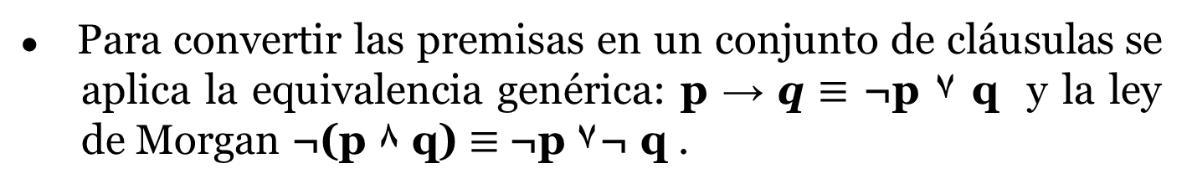
Representación del conocimiento
Resolución
Por ejemplo a partir de las siguientes premisas, expresadas mediante proposiciones, demostrar por resolución que t es cierta.
1) p
2) q ٨ r
3) p ٨ q →s
4) r ٨ s → t
● Para convertir las premisas en un conjunto de cláusulas se aplica la equivalencia genérica: p → q $≡$ ¬p ٧ q y la ley de Morgan ¬(p ٨ q) $≡$¬p ٧¬ q .

Slide 27
Representación del conocimiento
Resolución
Por ejemplo a partir de las siguientes premisas, expresadas mediante proposiciones, demostrar por resolución que t es cierta.
1) p
2) q ٨ r
3) ¬p ٧ ¬q ٧ s
4) ¬r ٧ ¬s ٧ t
● La cláusula 2) se descompone en dos cláusulas separadas, quedando implícitamente unidas con la conjunción ٨.

Slide 28
Representación del conocimiento
Resolución
Por ejemplo a partir de las siguientes premisas, expresadas mediante proposiciones, demostrar por resolución que t es cierta.
1) p
2) q
3) r
4) ¬p ٧ ¬q ٧ s
5) ¬r ٧ ¬s ٧ t
● La cláusula 2) se descompone en dos cláusulas separadas, quedando implícitamente unidas con la conjunción ٨.

Slide 29
Representación del conocimiento
Resolución
Por ejemplo a partir de las siguientes premisas, expresadas mediante proposiciones, demostrar por resolución que t es cierta.
1) p
2) q
3) r
4) ¬p ٧ ¬q ٧ s
5) ¬r ٧ ¬s ٧ t
● Para demostrar t mediante resolución habría que comenzar suponiendo que su negación es cierta, es decir, añadir a la ¬t a la condicionante.

Slide 30
Representación del conocimiento
Resolución
Por ejemplo a partir de las siguientes premisas, expresadas mediante proposiciones, demostrar por resolución que t es cierta.
1) p
2) q
3) r
4) ¬p ٧ ¬q ٧ s
5) ¬r ٧ ¬s ٧ t
● El algoritmo elige dos cláusulas que contengan el mismo átomo negado y sin negar (t y ¬t) y se aplica la resolución hasta que se genere un vacío, en cuyo caso se encontrará la negación.

Slide 31
Representación del conocimiento
Resolución
Por ejemplo a partir de las siguientes premisas, expresadas mediante proposiciones, demostrar por resolución que t es cierta.
1) p
2) q
3) r
4) ¬p ٧ ¬q ٧ s
5) ¬r ٧ ¬s ٧ t
Estrategias de resolución
● El algoritmo elige dos cláusulas que contengan el mismo átomo negado y sin negar (t y ¬t) y se aplica la resolución hasta que se genere un vacío, en cuyo caso se encontrará la negación.

Slide 32
Resumen
Hasta este punto se han visto las estructuras básicas y sintaxis para poder empezar a implementar pequeñas aplicaciones de software, comenzando con la lógica formal hasta la lógica de predicados con el método de resolución, que consiste en la validación de algún hecho por medio de la contradicción

Slide 33
Referencias Bibliográficas
Gonzalo Pajares Martinsanz, Matilde Santos Peñas. (20006). Inteligencia Artificial e Ingeniería del Conocimiento. Madrid España. Editorial Alfaomega RA-MA.
Basilio Sierra Araujo. (2006). Aprendizaje Automático: conceptos básicos y avanzados. Madrid España. Editorial Pearson Educación, S.A.

Slide 34
Conclusiones
Hasta este punto se han visto las estructuras y sintaxis para poder empezar a implementar pequeñas aplicaciones de software, que permitan comparar su simpleza y eficiencia, así como la verificación de poderlos modificar.

Slide 35
Referencias Bibliográficas
Gonzalo Pajares Martinsanz, Matilde Santos Peñas. (20006). Inteligencia Artificial e Ingeniería del Conocimiento. Madrid España. Editorial Alfaomega RA-MA.
Basilio Sierra Araujo. (2006). Aprendizaje Automático: conceptos básicos y avanzados. Madrid España. Editorial Pearson Educación, S.A.

